Slide 1


简单
VISION PLAN
专注
1尺寸测量视觉方案（2D）
共创
共赢

Slide 2

01
项目描述
02
项目验证
目录
03
配置清单
04
逻辑流程
CONTENTS
05
评估结果&注意事项
06
售后服务

Slide 3

01
项目描述
●产品名称：1
●测量内容：1
●产品材质：1
●产品颜色：1
●最大工作距离(mm)：不限制
●最小工作距离(mm)：不限制
●检测区域(mm*mm)：100.0 * 10.0
●来料方式：机械手
●测量精度要求(mm)：1
●检测节拍(pcs/min)：1
●检测时产品运动速度(m/s)：1
●工作距离(mm)：221
方案布局图

Slide 4

02
项目验证
参数名称 | 参数值
面阵相机型号 | A5031M/CG300
面阵相机类型 | 面阵相机
相机接口类型 | GigE.POE
相机像素 | 640 * 480
镜头型号 | MH0628SP
镜头品牌 | 大华/dahua
镜头焦距 | 6mm
镜头接口 | C
A(工作距离) = 221mm, B(视野宽度) = 11mm, C(视野长度) = 110mm
视野图

Slide 5

03
配置清单
系
统
构
成

Slide 6

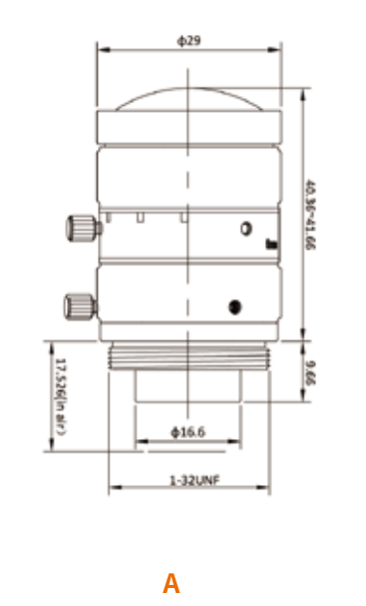
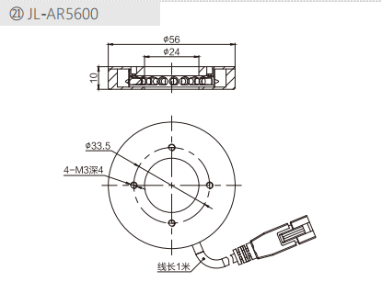
03
配置清单
相机尺寸图
光源尺寸图
镜头尺寸图

Slide 7
03
配置清单
序号 | 名称 | 型号 | 单位 | 数量 | 厂家
1 | 面阵相机 | A5031M/CG300 | 台 | 1 | 大华/dahua
2 | 镜头 | MH0628SP | 个 | 1 | 大华/dahua
3 | 光源 | JL-AR5600 | 个 | 1 | 嘉励/jiali
4 | 工控机 | - | 台 | 1 | -
5 | 显示器 | - | 台 | 1 | -
6 | 软件 | MVP | 套 | 1 | 大华/dahua

Slide 8
04
逻辑流程
逻辑流程
├── 图像采集
│ ├── 相机配置
│ │ ├── 选择工业相机（支持USB/GIGE/X86智能相机）
│ │ ├── 设置触发模式为硬触发（配合机械手外触发信号）
│ │ ├── 配置曝光时间、增益、伽马值（根据产品材质和颜色调整）
│ │ └── 设置单帧超时时间（确保机械手同步）
├── 预处理
│ ├── 图像滤波
│ │ ├── 应用平滑滤波（降低噪声，参数：核大小3x3）
│ │ └── 使用图像二值化（阈值范围：100-255，极性：白底黑点）
│ ├── 标定处理
│ │ ├── 调用N点标定算子（导入预先生成的标定文件）
│ │ └── 应用图像解畸变（启用镜头畸变矫正）
├── 测量检测
│ ├── 定位基准
│ │ ├── 使用模板匹配（加载训练好的模板，角度范围±10°，尺度范围0.9-1.1）
│ │ └── 输出坐标系用于后续测量
│ ├── 尺寸测量
│ │ ├── 找边算子（配置3个卡尺，搜索长度500，投影长度100）
│ │ ├── 拟合线（忽略2个异常点，绘制拟合直线）
│ │ └── 点与直线距离（计算关键点到基准线的距离偏差）
│ └── 圆形检测
│ ├── 找圆算子（配置6个卡尺，搜索方向内向外）
│ └── 拟合圆（忽略1个异常点，输出圆心坐标和半径）
├── 结果处理
│ ├── 合格判定
│ │ ├── 条件判断（距离偏差阈值±0.5mm，半径公差±0.3mm）
│ │ └── 输出OK/NG状态到自定义界面控件
│ └── 数据存储

Slide 9
04
逻辑流程
│ ├── 保存检测图像（路径：D:\Inspection_Results，格式：PNG）
│ └── 记录测量数据到表格控件（包含产品编号、测量值、判定结果）
├── 通信处理
│ ├── 串口配置
│ │ ├── 设置波特率9600，数据位8，停止位1，无校验
│ │ └── 发送检测结果（ASCII码格式：OK/NG状态+测量值）
│ └── 网络通信
│ ├── 配置TCP/IP连接（IP:192.168.1.100，端口8080）
│ └── 发送JSON格式检测数据（包含产品ID、测量值、判定结果）
└── 统计处理
├── 实时统计
│ ├── 统计功能算子（记录总检测数、合格数、失败数）
│ └── 显示实时良率（刷新频率：每秒更新）
└── CPK分析
├── 计算过程能力指数（CPK目标值≥1.33）
└── 生成统计图表（柱状图显示尺寸分布）

Slide 10
05
评估结果&注意事项
05 评估结果 & 注意事项
现场环境
相机安装
物料一致性
风险点：机械手运动可能产生振动干扰相机成像稳定性
解决方案：在相机安装支架增加减震垫并固定于地面
风险点：镜头焦距与工作距离不匹配导致成像模糊
解决方案：校准镜头光圈并调整相机安装角度确保检测区域全覆盖
风险点：产品表面反光或颜色相近导致边缘检测误判
解决方案：采用高对比度环形光源（JL-AR5600）增强图像灰度差异

Slide 11

06
售后服务
该设备上线后使用初期，我们会派专人进行全程跟踪；
处理解决可能发生的设备异常；
对现场人员进行培训指导；
设备调试完成后：售后服务一年；
若客户提出设备升级需求，我们会及时为您提供升级新方案。

Slide 12





机器视觉方案提供商
0535-2162897
www.ytzrtx.com
image@ytzrtx.com
山东省烟台市经济技术开发区泰山路86号内1号

